Slide 1
Compatriots abroad
Сънародници в чужбина

Slide 2
Що е то?
Сънародници в чужбина е проект който позволява на хора от дадена държава да намират свои сънародници в чужбина (българи в Англия, испанци в Австрия…).
Всеки посетител може да види интересна карта на която са показани локациите на хора и групи от неговата държава.
Всеки посетител може да се регистрира и така да отбележи своята локация.
Всеки регистриран потребител може да търси, създава или харесва групи.

Slide 3
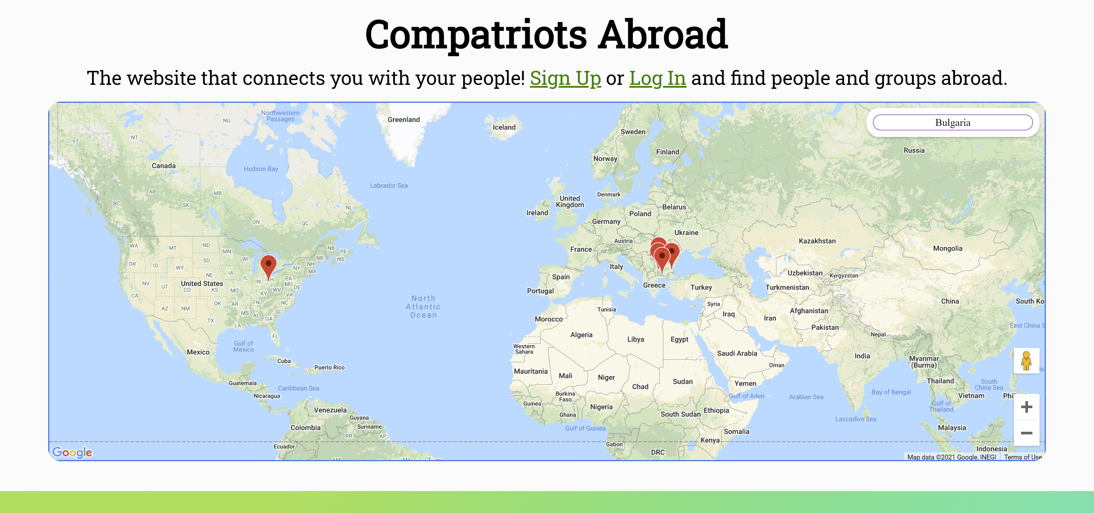
Първи поглед
Посетителят е приветстван с интересна карта която показва къде се намират хората и групите от неговата държава.
Държавата на потребителя се локализира използвайки геолокация.
Потребителят може да гледа информация и за други държави.

Slide 4
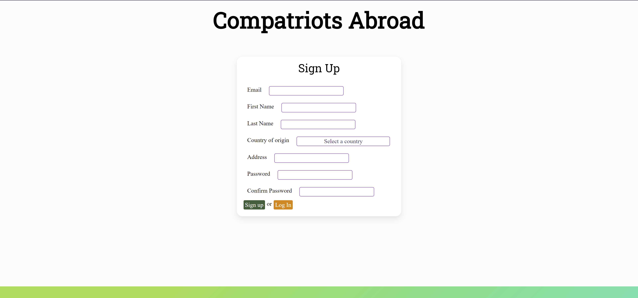
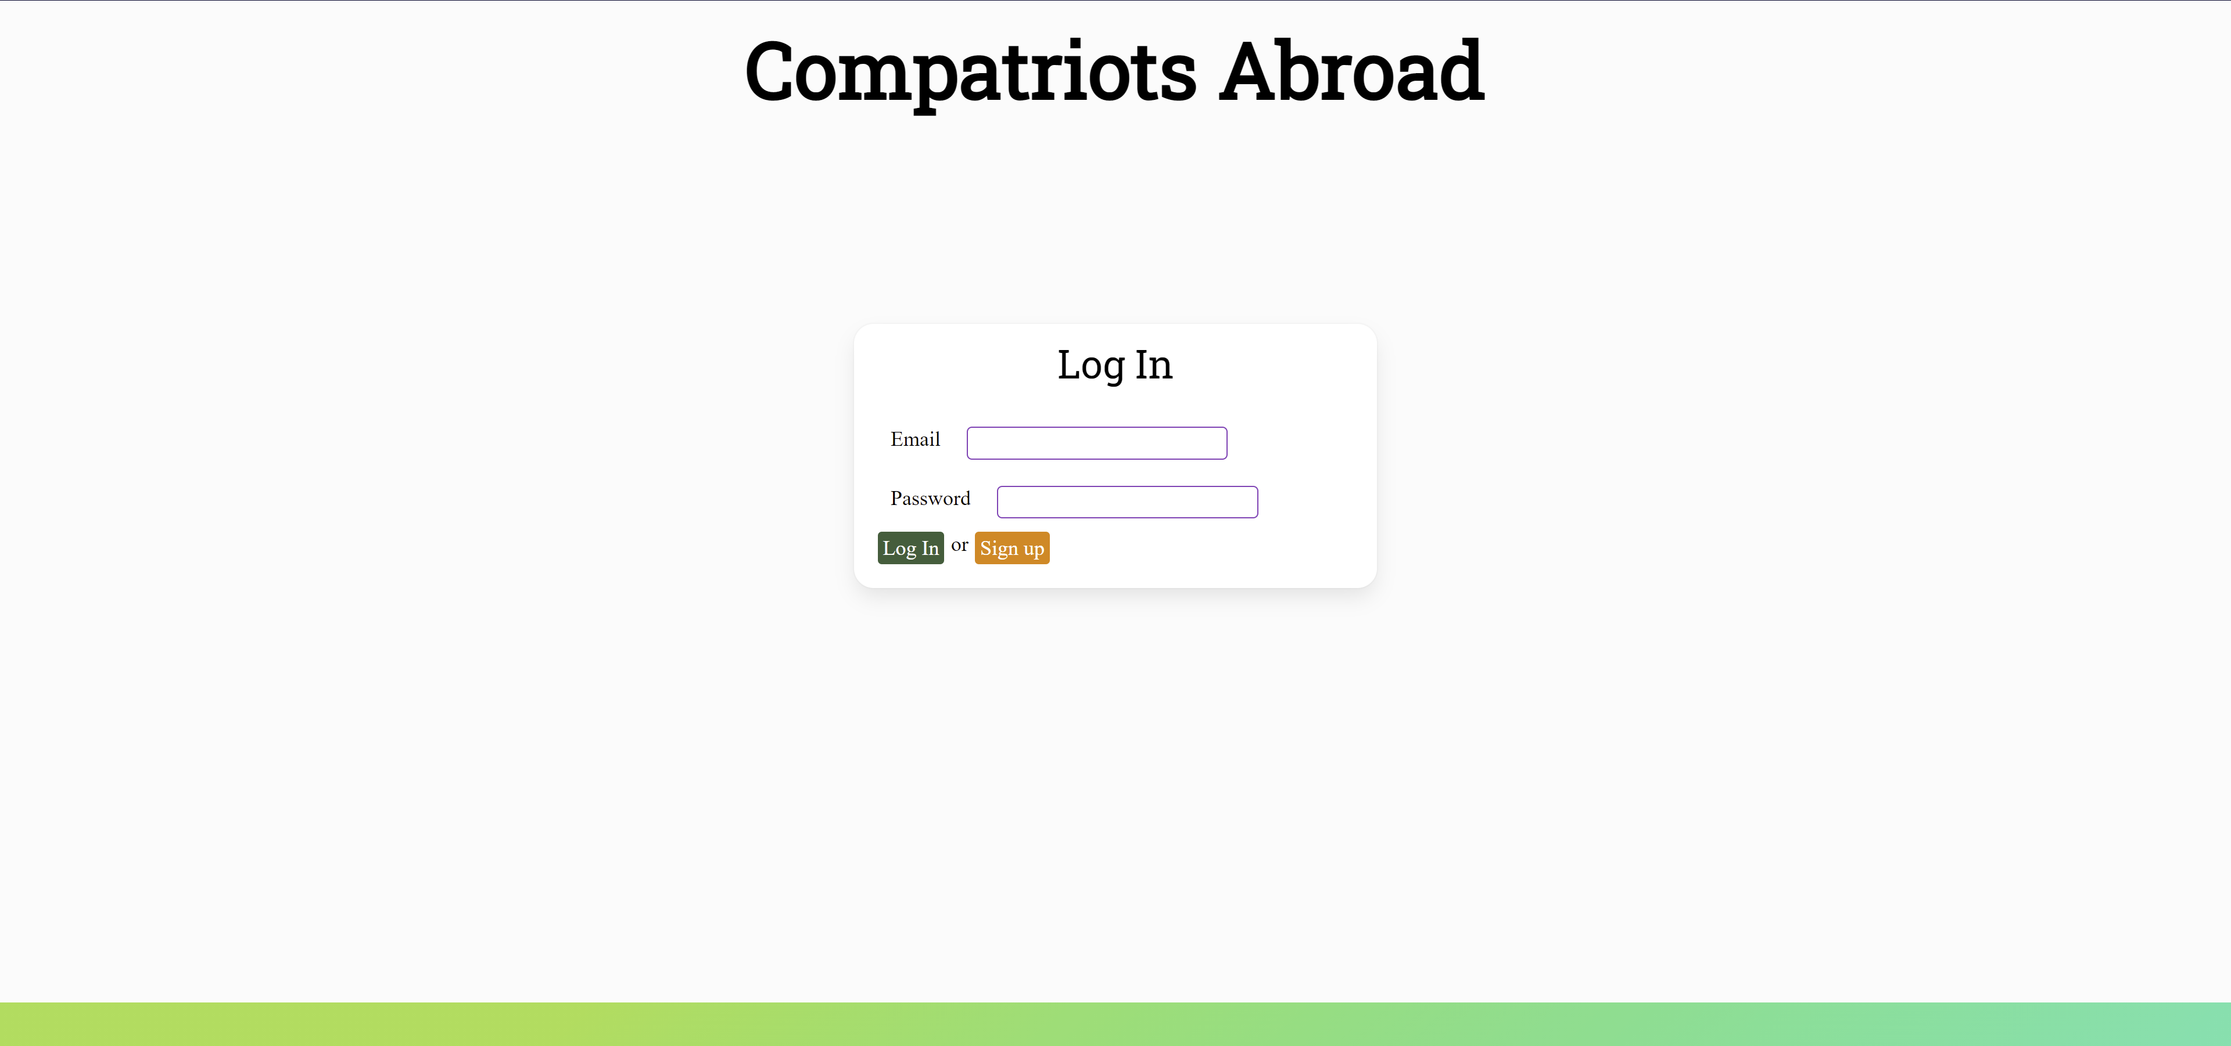
Форми за регистрация/влизане

Slide 5
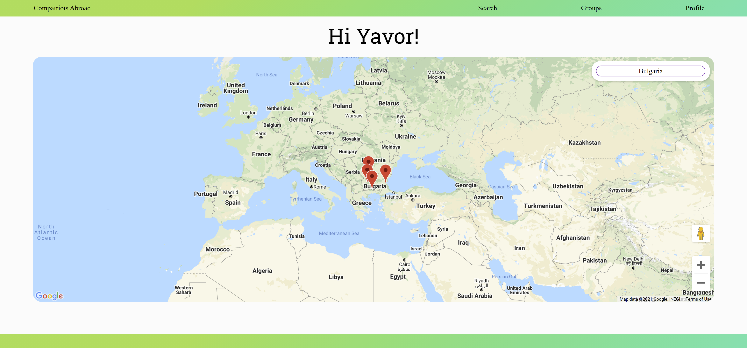
Когато влезеш
Всеки влязъл потребител вижда едно навигационно меню.

Slide 6
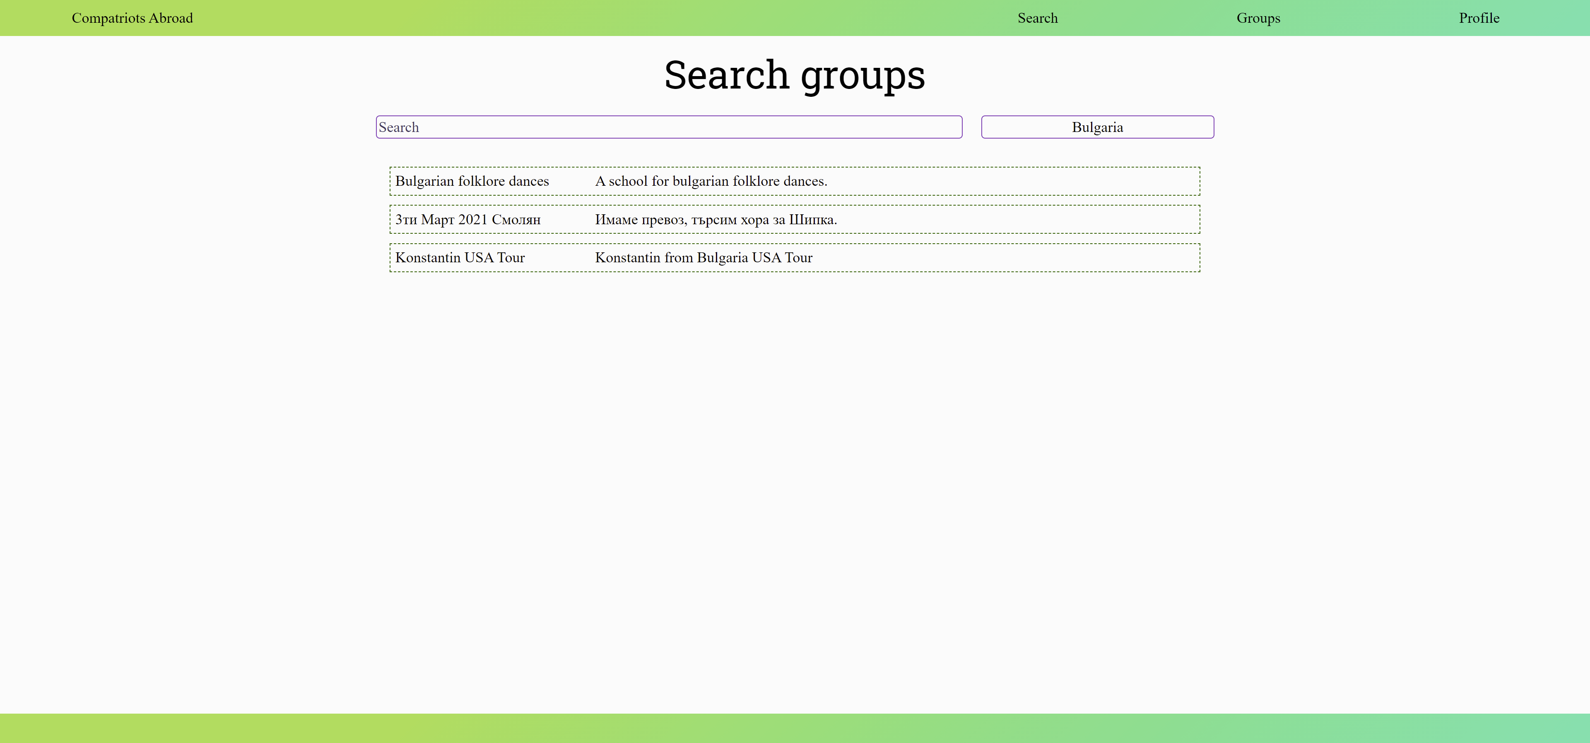
Search
Потребителят може да търси групи
По ключови думи
От конкретна държава

Slide 7
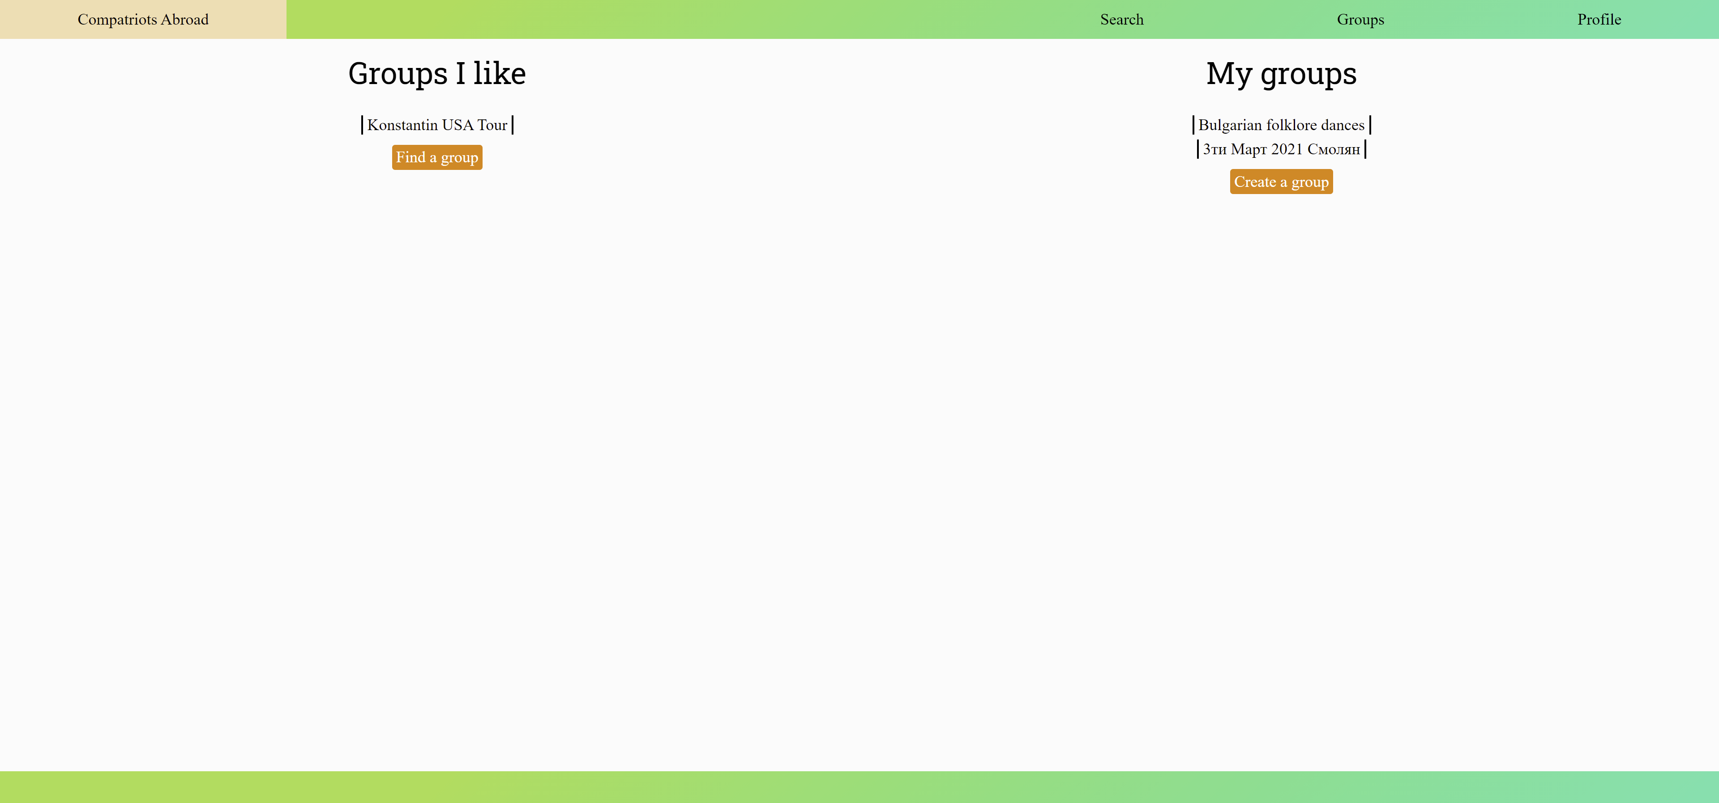
Groups
Потребителят вижда групите:
Които е харесал
Които е създал

Slide 8
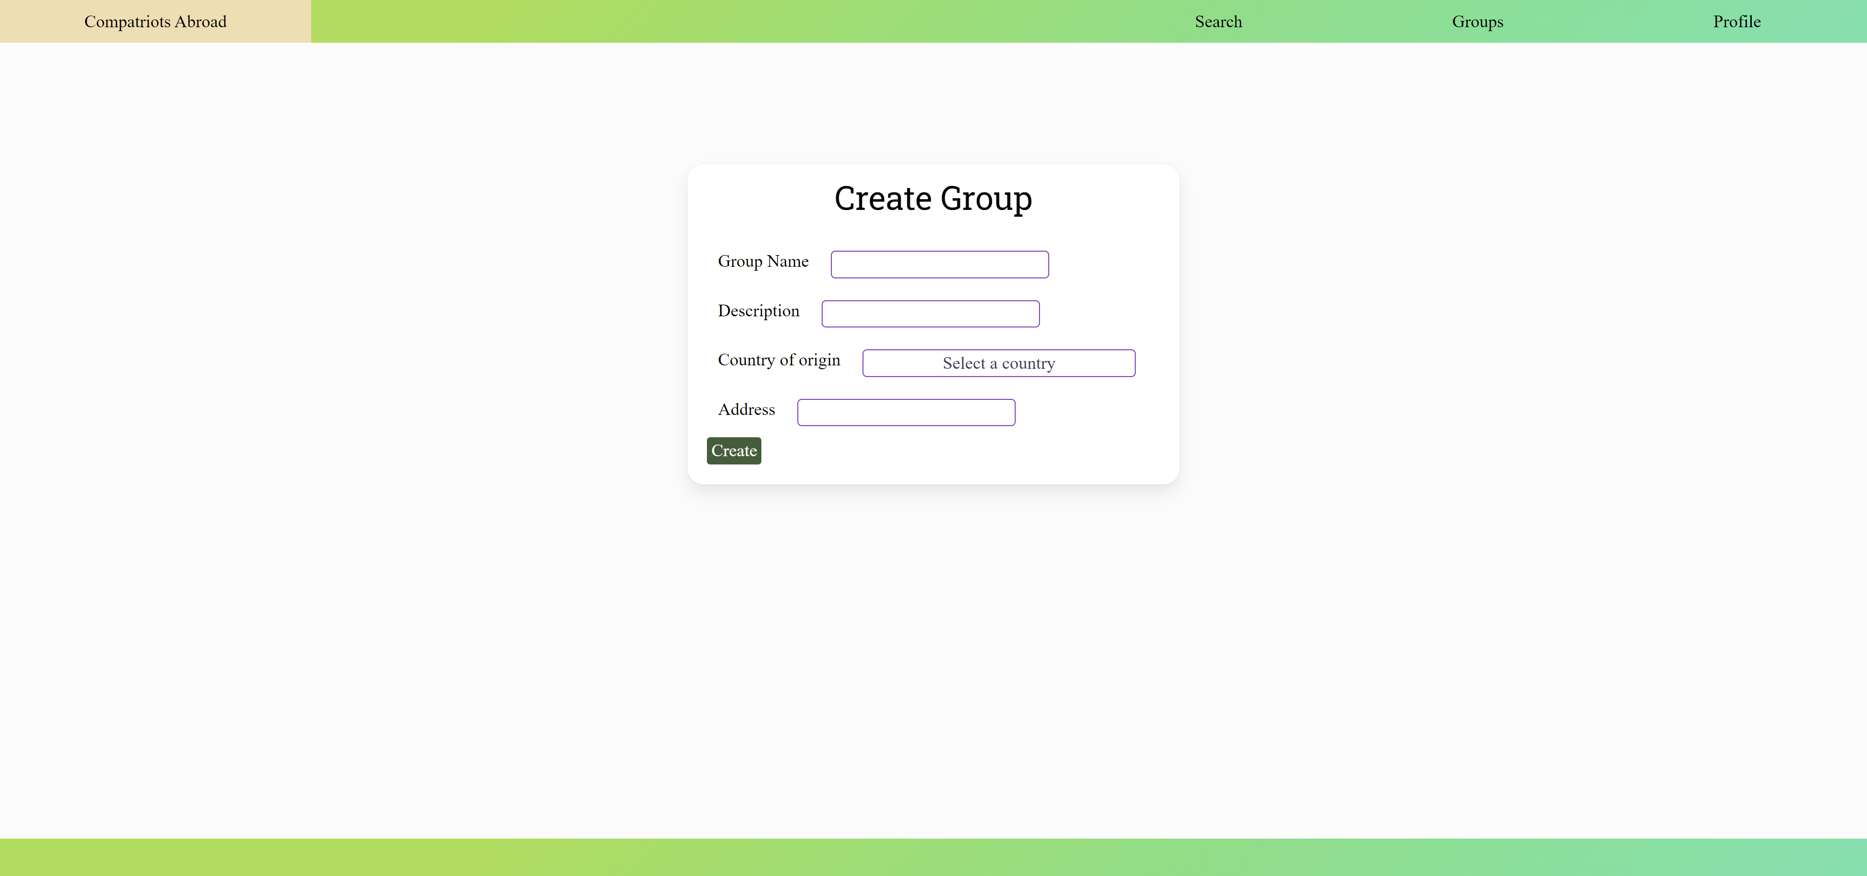
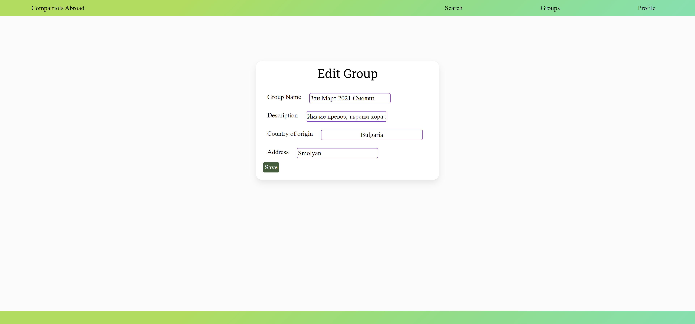
Създаване/променяне на група

Slide 9
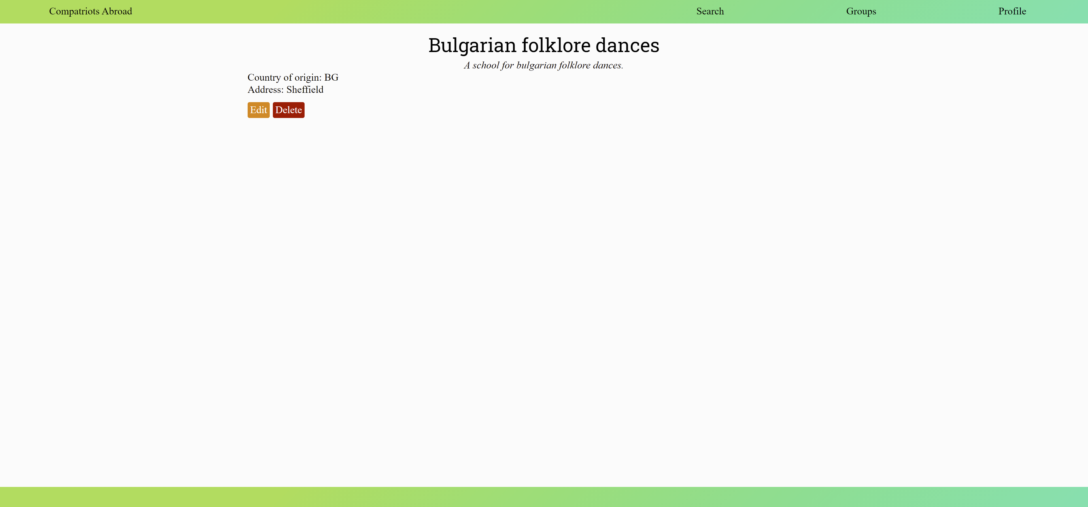
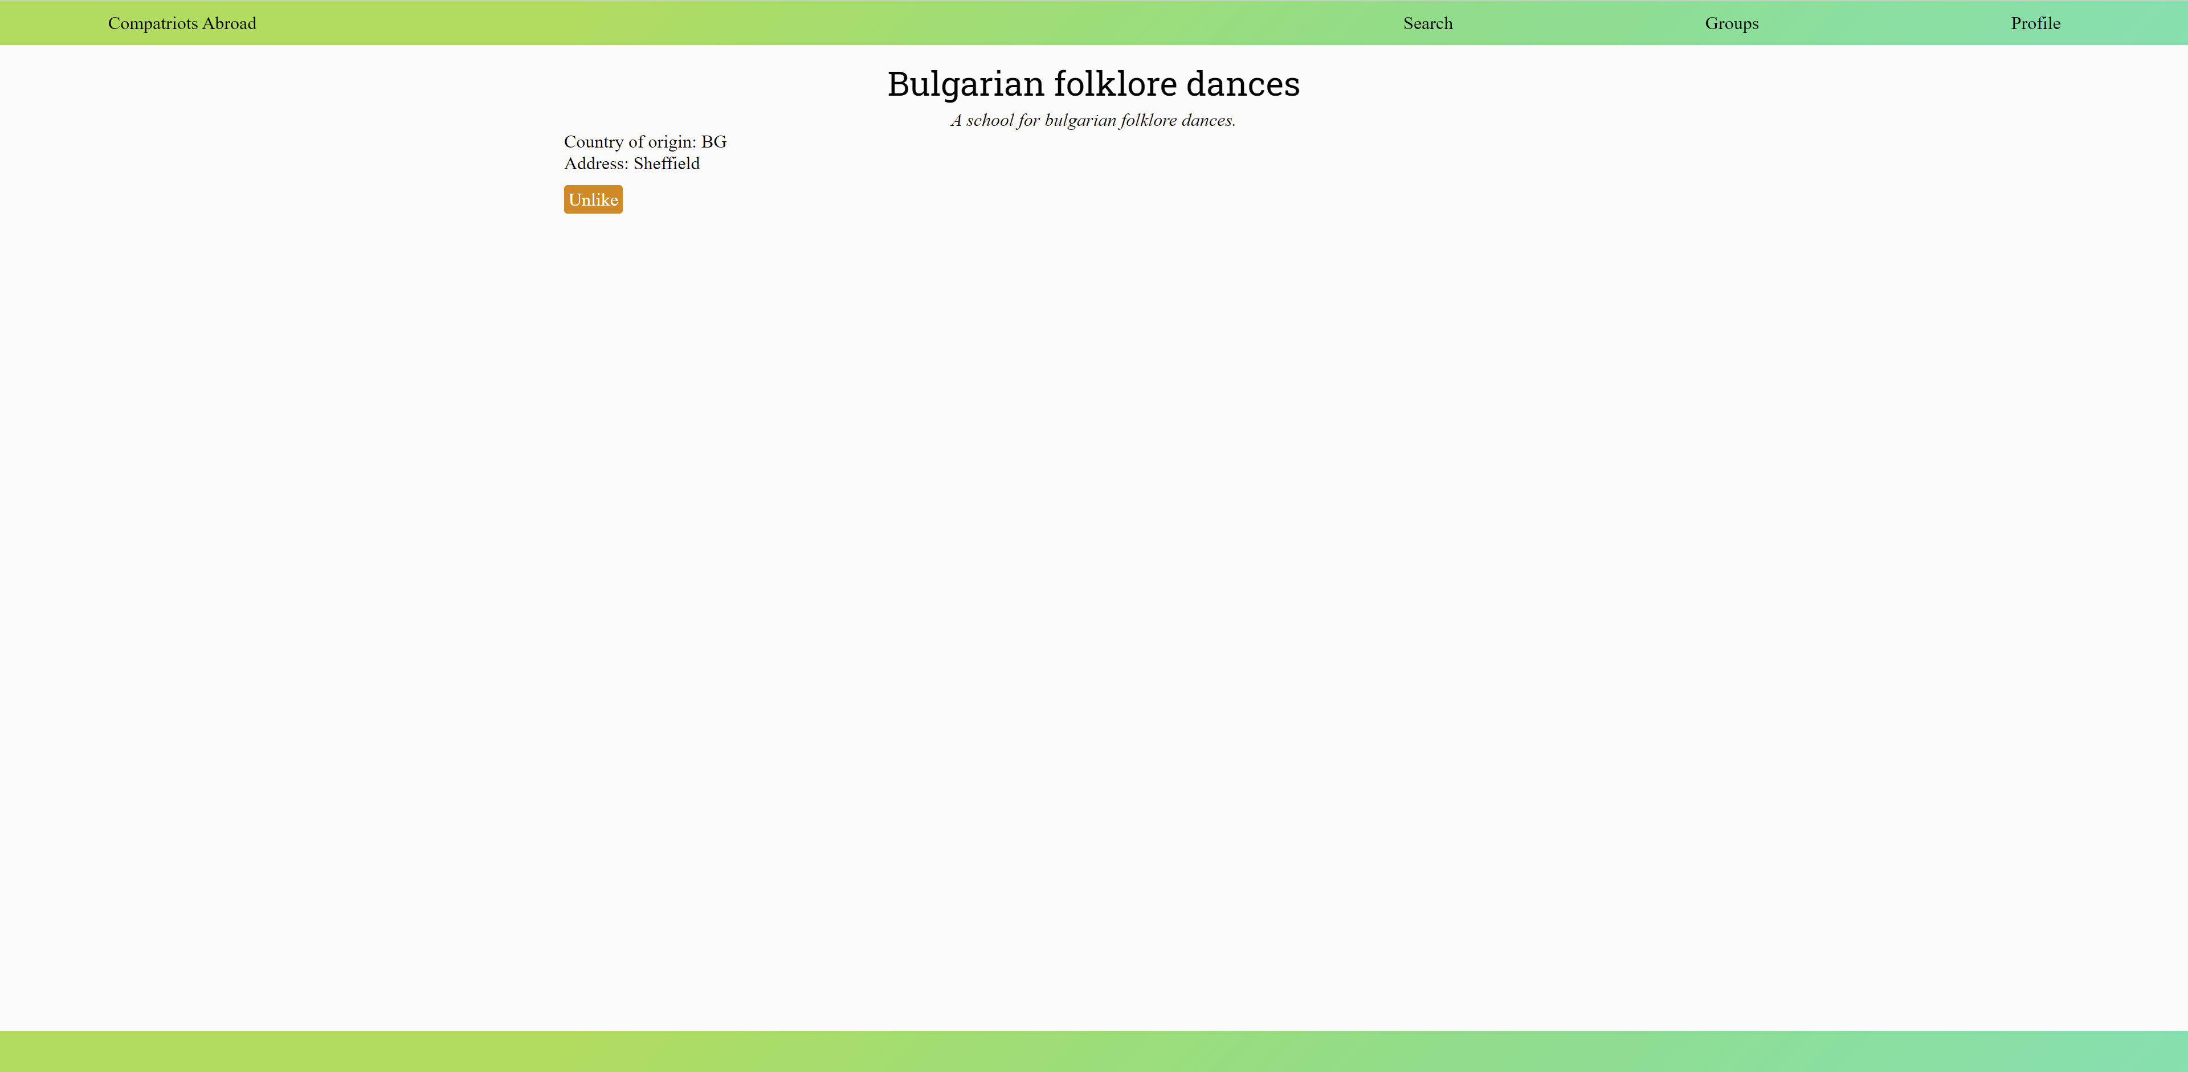
Изглед на група
Автор на група
Посетител на група

Slide 10
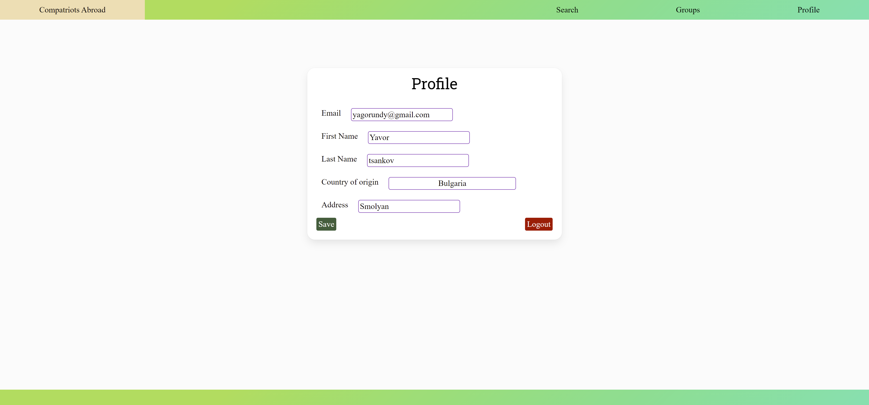
Profile
Потребителят може да редактира данните си или да излезе

